Slide 1
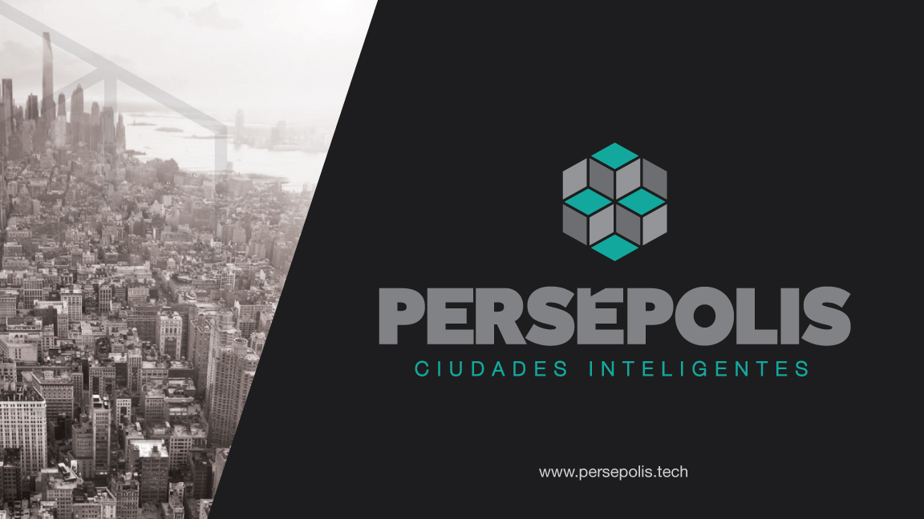
Perfil Municipal Cota C/marca.

Slide 2
Contenido
Ubicación Geográfica
Ficha técnica del municipio
Estructura del Municipio
Estructura del Plan de Desarrollo Municipal
Enfoque del Plan de Desarrollo Municipal
Programas del Plan de Desarrollo Municipal
Plan de Desarrollo Municipal asociado a Verticales Persépolis
Plan Financiero – (Gastos e Inversión)
Plan Financiero – (Destino por Sector)

Slide 3
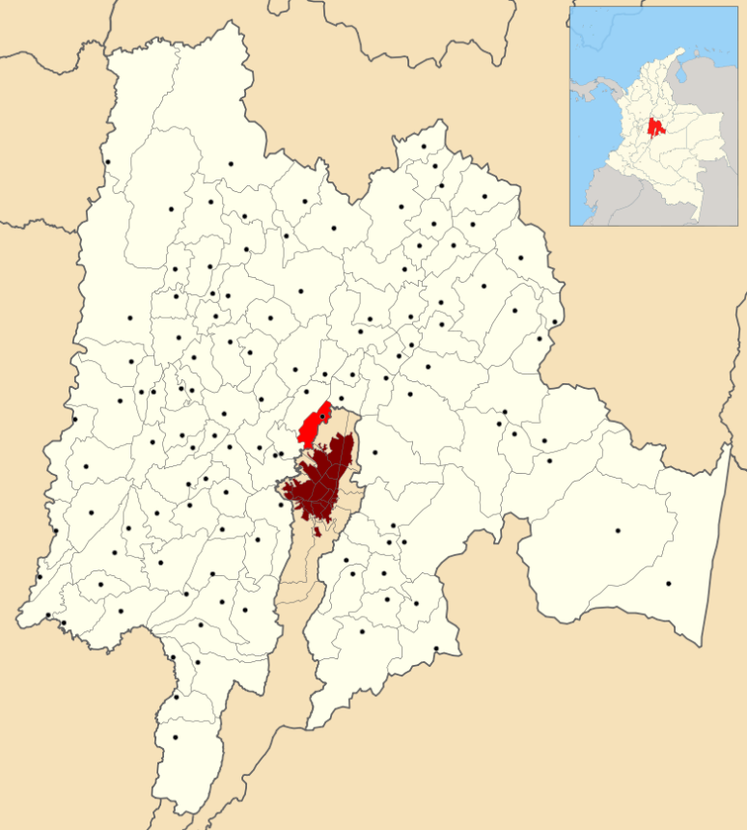
Ficha Técnica del Municipio
Ubicación Geográfica
Cota - Cundinamarca
Bogotá

Slide 4
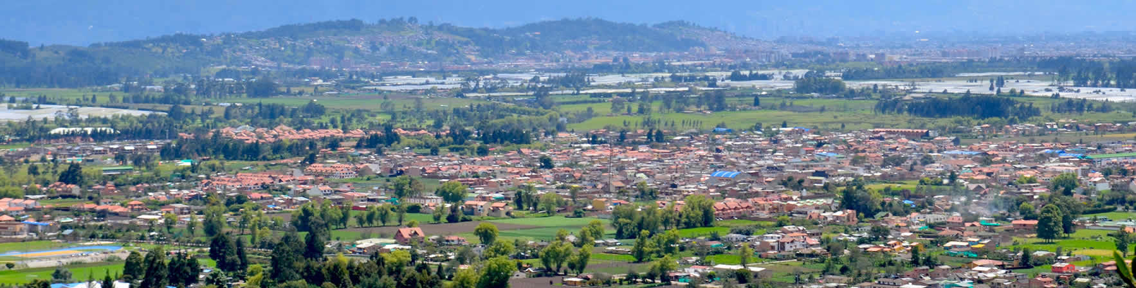
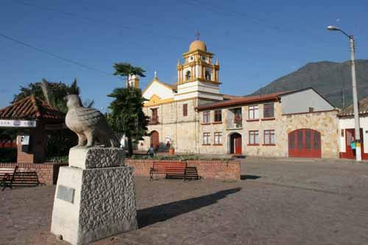
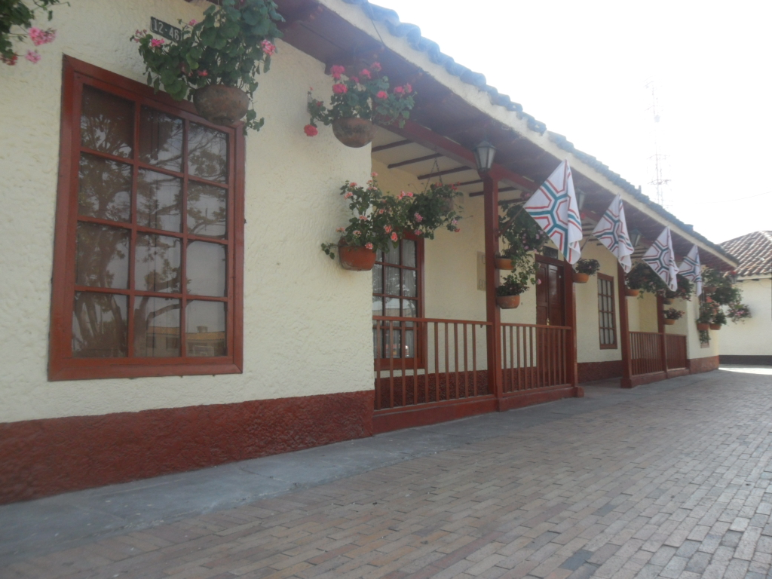
Ficha Técnica del Municipio
Municipio
Información del Municipio
Municipio
Departamento
Fundado
Extensión
Temperatura
Población
Vocación Productiva
Región / Provincia
Veredas / Corregimientos
Plaza Ppal.
Alcaldía

Slide 5
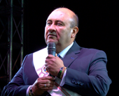
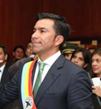
Ficha Técnica del Municipio
Información del Alcalde
Alcalde | Carlos Julio Moreno Gómez
Filiación Política del Alcalde | Opción Ciudadana
Formación Académica
Lugar y año de Nacimiento
Cargos Ocupados en los últimos años
Secretario de Gobierno
Secretario
Filiación Política del Secretario
Formación Académica
Lugar y año de Nacimiento
Cargos Ocupados en los últimos años
Secretario de Seguridad
Secretario
Filiación Política del Secretario
Formación Académica
Lugar y año de Nacimiento
Cargos Ocupados en los últimos años

Slide 6
Estructura del Municipio
El municipio esta estructurado de la siguiente forma:
Secretarías
Cultura y Juventudes
Desarrollo Social
Educación
Hacienda
Infraestructura y Obras Públicas
Planeación
Salud
Medio ambiente, Agricultura y Desarrollo Económico
General y de Gobierno
Otras Dependencias / Entidades
Almacén Municipal
Comisaria de Familia
Dirección de Control Interno
Dirección de Talento Humano
Inspección de Policía
Ofician de Sisben
Oficina de Sistemas

Slide 7
Estructura del Plan de Desarrollo (Marco Conceptual)
El Plan de Desarrollo del municipio esta estructurado de la siguiente forma:
Dimensiones
Dimensión Social
Dimensión Económica
Dimensión Institucional
Dimensión Ambiental
Componentes de las Dimensiones
Programas y Objetivos
Indicadores y Metas
Proyectos Prioritarios

Slide 8
Enfoque del Plan de Desarrollo (Principios)
El Plan de Desarrollo del municipio esta estructurado y desarrollado bajo los siguientes objetivos:
Sostenibilidad
(Describir el enfoque)
Enfoque Diferencial
Honestidad
Justicia
Competitividad
Liderazgo y Vocación de Servicio
Solidaridad y Paz

Slide 9
Programas del Plan de Desarrollo
Los programas en los que está enfocado el PDM desde la dimensión social son los siguientes:
Programa | Subprograma / Sector
DESARROLLO POBLACIONAL | Recreación, deporte, educación sexual y buen uso del tiempo libre
 | Generar oportunidades locales para generar arraigo, a través de programas e incentivos públicos (éxodo juvenil)
 | Implementar acciones que brinden respuestas en materia vial, servicios públicos, seguridad y convivencia
 | Fortalecimiento en la cadena de provisión de alimentos, servicios de transporte eficientes, provisión de vivienda y oferta institucional en general
 | Población Indígena. Potenciar su actividad productiva, así como servicios adecuados en materia de salud y educación
EDUCACION | Implementación de la jornada única
 | Implementar proyectos de articulación de la educación media con la educación técnica, la tecnológica y la profesional
 | Programas de comunicación y multilingüismo, emprendimiento, corresponsabilidad, vida y entorno al ambiente
 | Fortalecimiento de las TIC
 | Núcleo de aprendizaje y desarrollo integral y desarrollo de la etno educación

Slide 10
Programas del Plan de Desarrollo
Los programas en los que está enfocado el PDM desde la dimensión social son los siguientes:
Programa | Subprograma / Sector
SALUD | Programas de prevención y diagnóstico de enfermedades maternas de base y control perinatal
 | Mejorar políticas de salud encaminadas a la reducción de las principales causas por mortalidad, para ello es necesario mejorar en aspectos de prevención y en materia diagnostica
 | Acciones que reduzcan las muertes y accidentes por tránsito vehicular
SANEAMIENTO BASICO | Mejorar la infraestructura del acueducto y alcantarillado
 | Igualar las cifras en cobertura de acueducto y alcantarillado en las zonas de vereda con las zonas de la cabecera
VIVIENDA | Diagnósticos y acciones encaminadas en atender la problemática de hacinamiento y subarrendamiento alrededor del municipio
 | Reforzar atención a viviendas que no cuentan con los materiales adecuados en zonas rurales
 | Desarrollar programas de vivienda para las poblaciones menos favorecidas del municipio

Slide 11
Programas del Plan de Desarrollo
Los programas en los que está enfocado el PDM desde la dimensión económica son los siguientes:
Programa | Subprograma / Sector
CULTURA Y RECREACION | Creación e implementación de programas que vinculen un mayor número de jóvenes y niños para aprovechar la infraestructura deportiva y cultural actual
 | Seguimiento a los programas culturales y deportivos
 | Vincular mayor población de las áreas rurales y población indígena, propendiendo por acciones incluyentes en todos los ámbitos
PLANEACION URBANA | Hacer inversiones en bienes públicos, especialmente en vías de acceso en las zonas rurales y en la Zona Industrial
 | Mejoras en servicios públicos en zonas apartadas del casco urbano y en el sector donde habita la población indígena
 | Rescatar el espacio público y potenciar la infraestructura patrimonio (Plan Sectorial de Turismo para el municipio)
 | Inversión de infraestructura estratégica que dinamice la región y permita una mayor conectividad y visibilidad estratégica del municipio en el departamento
 | Realizar un inventario local de bienes y servicios para poder ofrecerlos al sector industrial
PRODUCTIVIDAD | Respecto a los proyectos productivos, se requiere un mejor proceso de planeación y evaluación para que los beneficiarios no abandonen las iniciativas al poco tiempo
 | Mayores convenios con las empresas locales para la formación y vinculación de la población local

Slide 12
Programas del Plan de Desarrollo
Los programas en los que está enfocado el PDM desde la Dimensión Ambiental son los siguientes:
Programa | Subprograma / Sector
SOSTENIBILIDAD AMBIENTAL | Exploración de nuevos pozos para la captación de agua, ya que de los tres (3) existentes uno termina su vida útil en 2019
 | Nuevas alternativas para suplir el abastecimiento de agua potable del municipio y su población
GESTION DE RIESGOS AMBIENTALES | Acoger las acciones estipuladas en la sentencia del tribunal contencioso administrativo de Cundinamarca sobre la recuperación del Rio Bogotá
 | El municipio debe contemplar acciones para mitigar este tipo de riesgos
 | Acciones encaminadas a la conservación y protección de cuerpos de agua, conservación, restauración y uso sostenible de ecosistemas estratégicos, abastecimiento de agua potable, saneamiento básico, desarrollo agropecuario y desarrollo socioeconómico
ORDENAMIENTO TERRITORIAL (Eje Ambiental) | Actualización del PBOT del municipio

Slide 13
Programas del Plan de Desarrollo
Los programas en los que está enfocado el PDM desde la Dimensión Institucional son los siguientes:
Programa | Subprograma / Sector
GESTION ADMINISTRATIVA | Mejorar los indicadores de capacidad administrativa, eficiencia y eficacia que le permitan cumplir con las metas del plan de desarrollo
 | Integración de las Secretarías. Articular el recurso humano con los propósitos misionales de cada una de las secretarias y sus necesidades técnicas, implementando sistemas de gestión que faciliten la toma de decisiones en miras de una estrategia de reestructuración institucional como se menciona en el aparte de fortalecimiento institucional del presente diagnóstico

Slide 14
PDM Asociado a Verticales Persépolis
Con base en el enfoque y la estructura del Plan de Desarrollo se muestran los proyectos que tiene el municipio asociados a cada una de las verticales de la solución:
Vertical de la Solución | Indicadores | Proyectos Prioritarios del Plan
Gestión Pública | Personas que participan en procesos de participación Índice de gobierno abierto en el nivel de implementación del modelo estándar de control interno Índice de gobierno abierto en atención presencial del ciudadano Índice de gobierno abierto en gestión documental % de población con acceso a internet Aumento de los ingresos corrientes Indicador de calidad de vida % del POT implementado Estado de conservación de la infraestructura física Estado de conservación del equipamiento público | Contacto constante con la comunidad para monitorear los resultados del plan de gobierno
 |  | Desarrollo de consejos de participación ciudadana
 |  | Implementación de la política pública del presupuesto haciendo participes a los ciudadanos
 |  | Monitoreo y evaluación del plan de desarrollo, de programas y políticas públicas
 |  | Implementación de instrumentos para la gestión del POT

Slide 15
Plan Financiero – (Gastos e Inversión)
La administración central estima dentro de su Plan de Desarrollo 2016 – 2019 contar con un presupuesto de $528.576.829.000.oo, discriminados de la siguiente forma:
DISTRIBUCION DE GASTOS E INVERSION (Millones)
Tipo de Inversión / Gasto | Plan del Cuatrienio |  |  |  | Total
 | 2016 | 2017 | 2018 | 2019
Gastos de Funcionamiento | $21.592 | $22.977 | $24.453 | $26.024 | $95.048
Deuda Pública | $11.855 | $9.339 | $6.615 | $6.231 | $34.040
Gastos de Inversión | $95.762 | $90.441 | $102.145 | $111.138 | $399.488
TOTAL | $129.210 | $122.758 | $133.214 | $143.393 | $528.576

Slide 16
Plan Financiero – (Destino por Sector)
Las inversiones para el cuatrienio por sector dentro del plan financiero están detalladas de la siguiente forma:
INVERSION POR SECTOR (Millones)
Sector | Plan del Cuatrienio |  |  |  | Total
 | 2016 | 2017 | 2018 | 2019
Alimentación Escolar | $2.792 | $3.231 | $3.252 | $3.301 | $12.578
Educación | $8.129 | $8.066 | $8.056 | $8.111 | $32.364
Agua Potable y Saneamiento Básico | $11.883 | $12.479 | $13.078 | $13.681 | $51.122
Salud | $6.602 | $6.846 | $7.100 | $7.363 | $27.912
Deporte y Recreación | $3.142 | $3.099 | $3.269 | $3.562 | $13.074
Cultura | $2.374 | $2.450 | $2.444 | $2.554 | $9.823
Equipamiento y Dotación | $22.771 | $15.322 | $20.375 | $25.430 | $83.899
Medio Ambiente | $2.739 | $2.776 | $2.934 | $2.845 | $11.296
Vías, Espacio Público y Movilidad | $12.700 | $11.900 | $15.400 | $17.900 | $57.900
Desarrollo y Fortalecimiento Institucional | $3.737 | $3.402 | $4.447 | $4.177 | $15.764

Slide 17
Plan Financiero – (Destino por Sector)
Las inversiones para el cuatrienio por sector dentro del plan financiero están detalladas de la siguiente forma:
INVERSION POR SECTOR (Millones)
Sector | Plan del Cuatrienio |  |  |  | Total
 | 2016 | 2017 | 2018 | 2019
Servicios Públicos | $1.374 | $1.351 | $1.434 | $1.530 | $5.691
Seguridad y Convivencia Ciudadana | $1.988 | $2.035 | $2.088 | $2.244 | $8.356
Justicia | $2.159 | $2.172 | $2.200 | $2.247 | $8.779
Prevención y Atención de Desastres | $1.127 | $1.147 | $1.172 | $1.201 | $4.648
Promoción del Desarrollo y Actividad Comunal | $588 | $627 | $669 | $765 | $2.651
Desarrollo Agropecuario | $2.257 | $2.220 | $2.200 | $2.295 | $8.974
Desarrollo Social y Grupos Vulnerables | $9.146 | $9.864 | $10.585 | $10.489 | $40.086
Vivienda | $245 | $1.448 | $1.434 | $1.434 | $4.563
TOTAL | $95.762 | $90.441 | $102.145 | $111.138 | $399.488

Slide 18


